Slide 1

Zaaksysteem OpenFin
Jesse Vijn en Rien Kraak

Slide 2
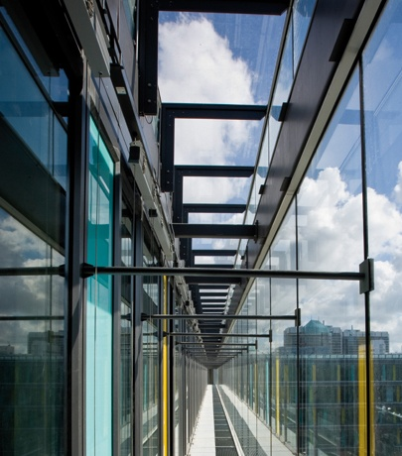
Zaaksysteem OpenFin
Jesse Vijn en Rien Kraak

Slide 3
Onze organisatie
Het excel tijdperk
Transitie naar zaaksysteem
Het proces
(samen)Werken in OpenFin
Meten is weten
OpenFin als centraal punt
En verder...

Slide 4
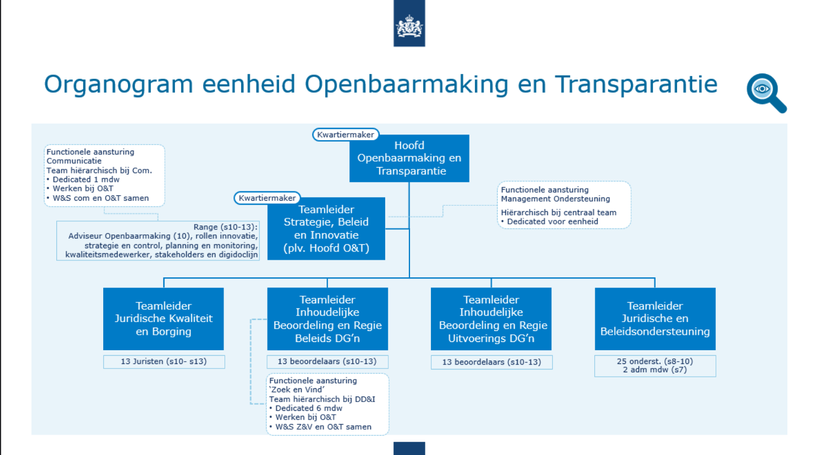
Onze organisatie

Slide 5
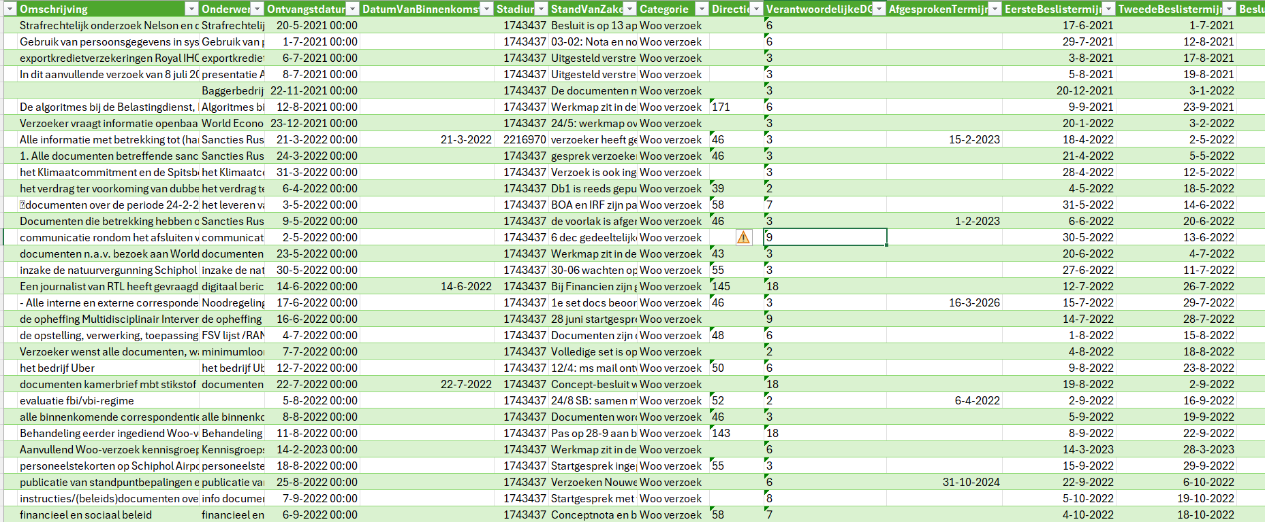
Het excel tijdperk

Slide 6
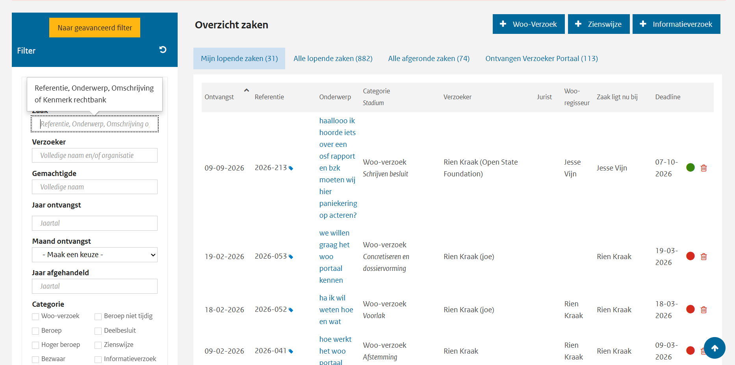
Transitie naar zaaksysteem

Slide 7
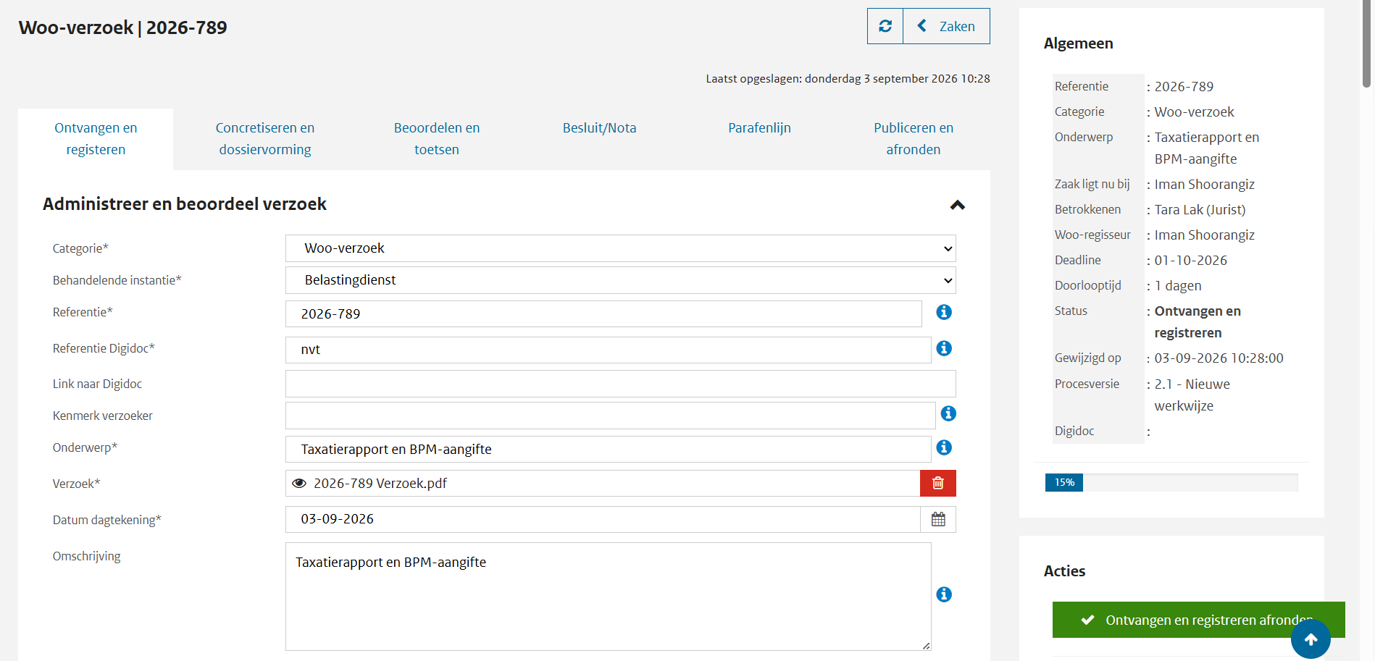
Het proces

Slide 8
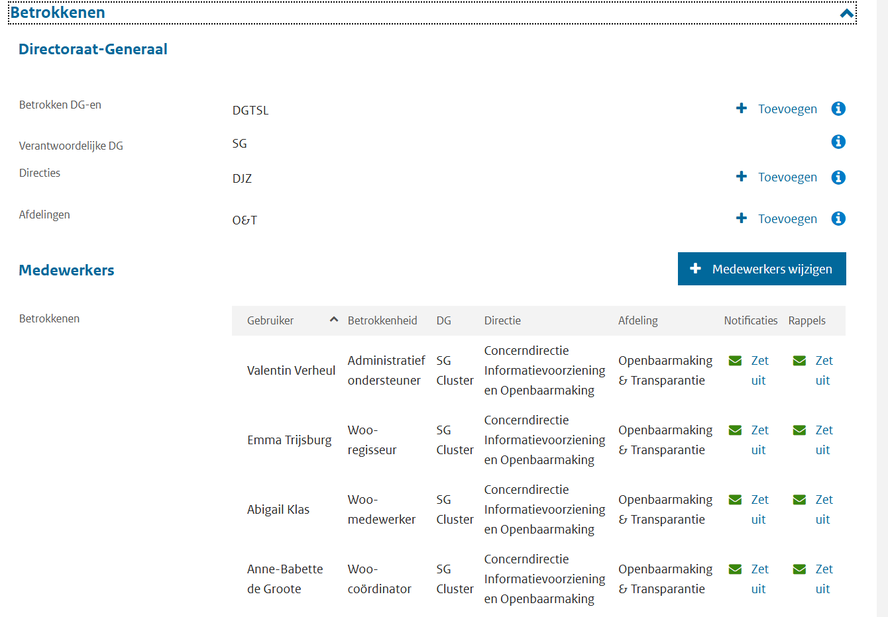
(samen)Werken in OpenFin

Slide 9
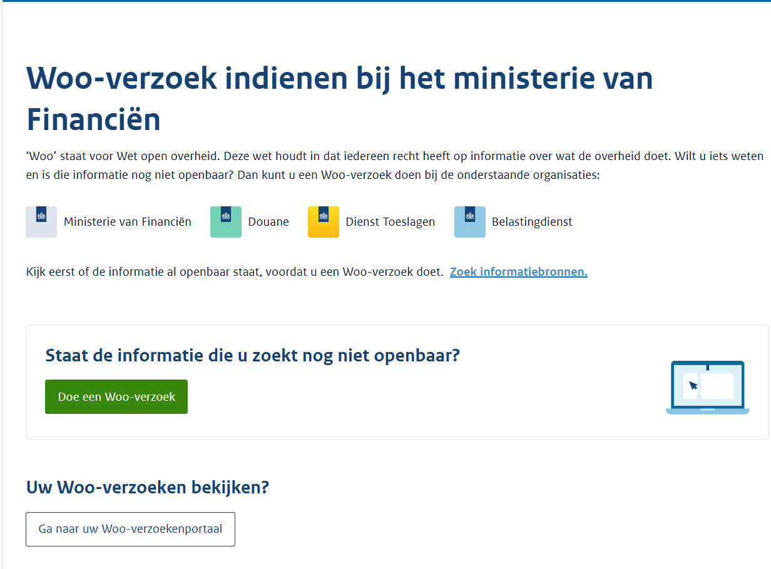
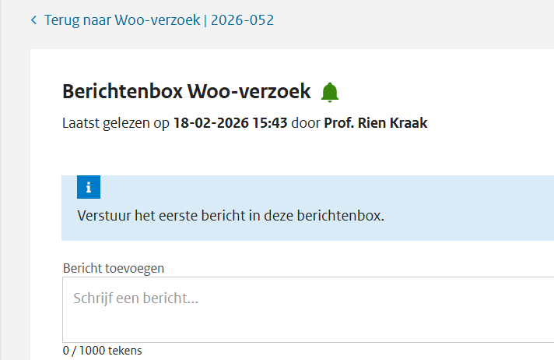
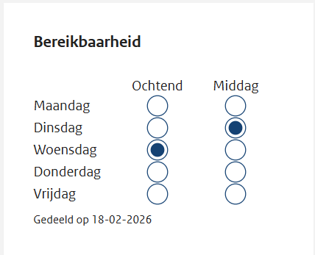
Communicatie met de verzoeker

Slide 10
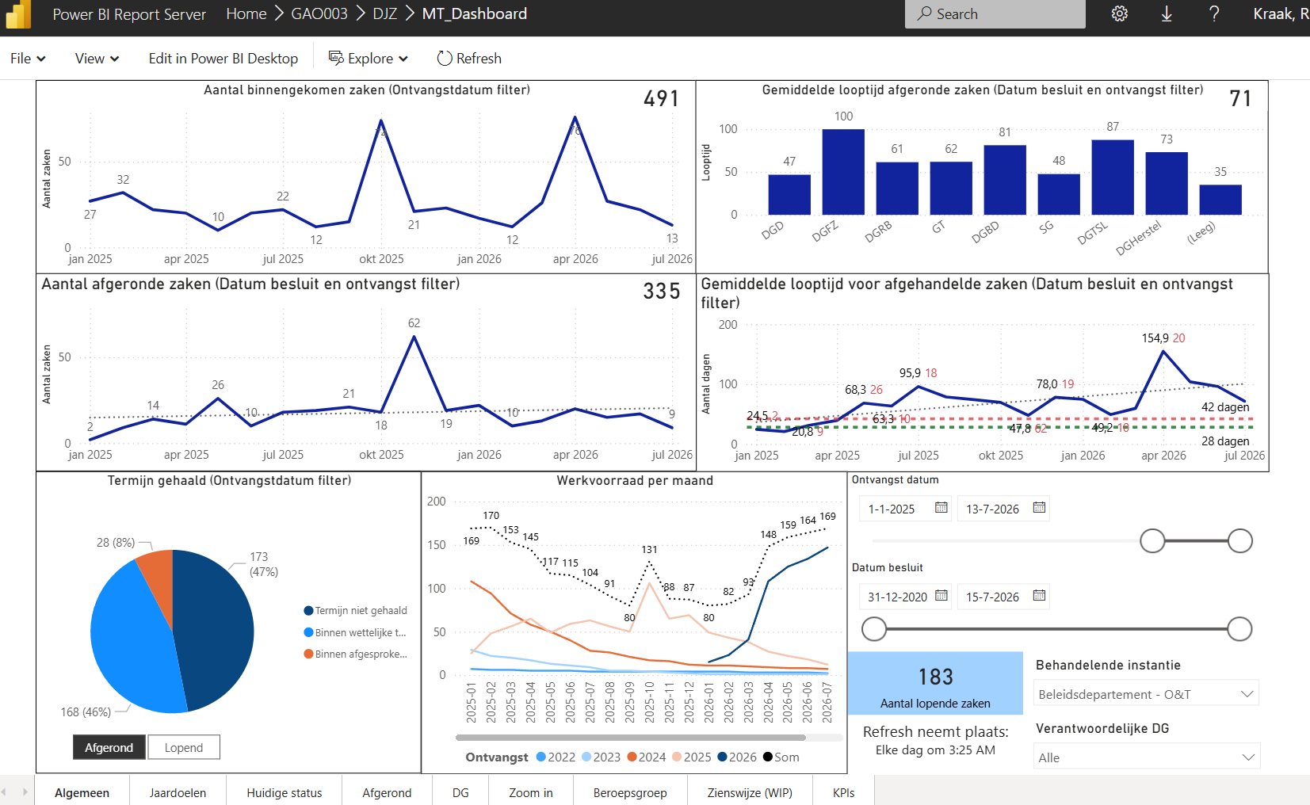
Meten is weten

Slide 11
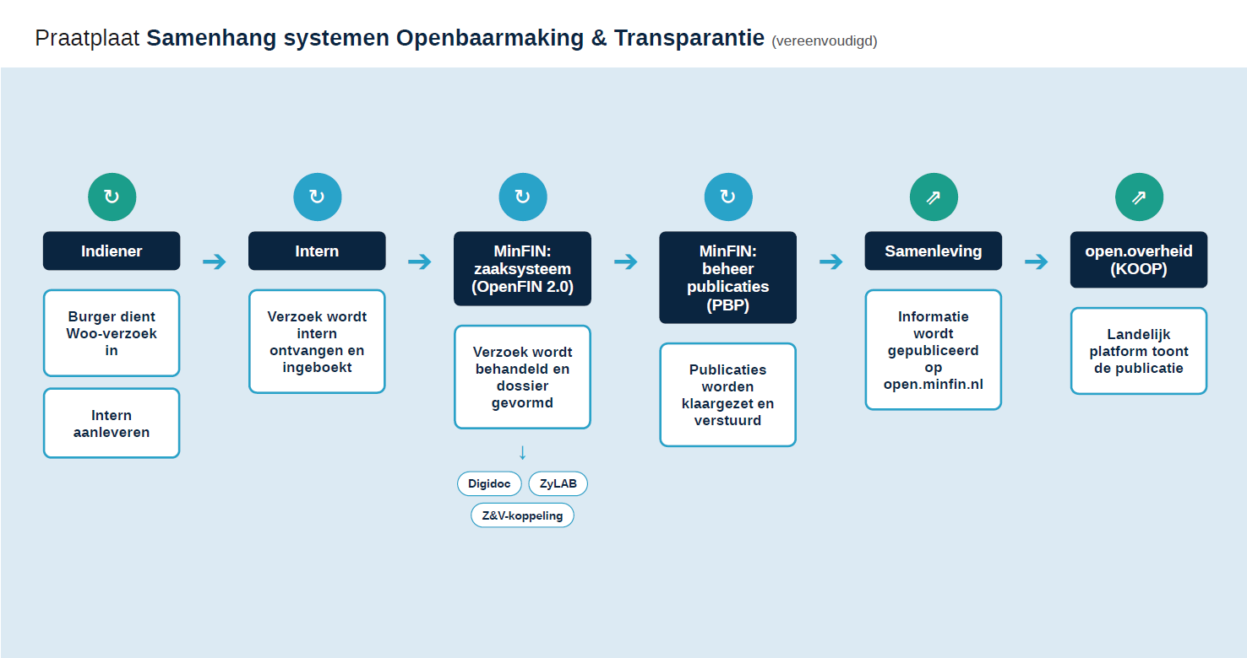
OpenFin als centraal punt

Slide 12
En verder...

